Slide 1
История Беларуси, 9 класс
События Октябрьской революции в Беларуси

Slide 2
Что нужно знать и уметь
знать:
1. основные события Октябрьской революции на территории Беларуси и их даты;
2. органы советской власти, созданных после Октябрьской революции, и имена их руководителей;
4. определение понятий: Облискомзап, национализация, «военный коммунизм», продразверстка.
уметь:
1. объяснять особенности установления советской власти в Беларуси и на Западном фронте с опорой на историческую карту;
2. характеризовать причины, мероприятия, итоги политики «военного коммунизма», особенности ее проведения на территории Беларуси.

Slide 3
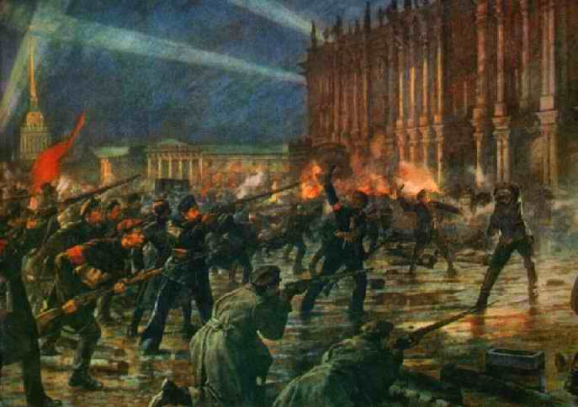
Переход власти в руки Советов в Беларуси и на Западном фронте
Штурм Зимнего дворца. Худ. В.Кузнецов
В ночь на 25 октября (7 ноября) 1917 г. в Петрограде под руководством большевиков началось вооружённое восстание. Отряды красногвардейецв, солдат и матросов вечером 25 октября 1917 г. заняли Зимний дворец. Временное правительство было арестовано. Вся власть перешла к Военно-революционному комитету (ВРК) – органу Петроградского Совета рабочих и солдатских депутатов.

Slide 4
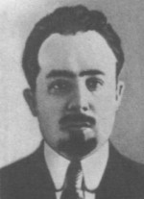
Переход власти в руки Советов в Беларуси и на Западном фронте
Карл Иванович Ландер (1883-1937) – участник борьбы за установление советской власти в Беларуси. За революционную деятельность 8 раз арестовывался. После Февральской революции член Минского и Северо-Западного комитетов РСДРП(б). Член ВРК Западного фронта по борьбе с корниловщиной. С сентября 1917 г. председатель Минского Совета рабочих и солдатских депутатов. В ноябре 1917 г. – январе 1918 г. – председатель СНК Западной области и фронта.
К.Ландер
25 октября 1917 г. о победе вооружённого восстания в Петрограде стало известно в Минске. В тот же день исполком Минского Совета издал указ №1, в котором провозгласил о переходе власти в Минске в руки Совета рабочих и солдатских депутатов. 27 октября 1917 г. при Минском Совете был создан Военно-революционный комитет (ВРК) Западного фронта во главе с К.Ландером.

Slide 5
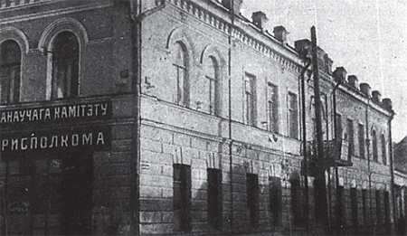
Переход власти в руки Советов в Беларуси и на Западном фронте
Здание, в котором находился
Минский Совет рабочих и
солдатских депутатов
Меньшевики, эсеры и бундовцы выступили против установления советской власти. 27 октября 1917 г. в Минске ими был создан Комитет спасения революции. Комитет потребовал передачи ему власти в городе. Преимущество сил в это время оказалось на его стороне. Минский Совет рабочих депутатов пошёл на переговоры с Комитетом. Но когда в Минск прибыли по-большевистски настроенные войска и бронированный поезд с Западного фронта, соотношение сил изменилось в пользу большевиков. 2 ноября 1917 г. власть в Минске окончательно взял в свои руки Военно-революционный комитет (ВРК) Западной области и фронта.

Slide 6
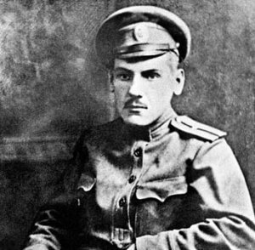
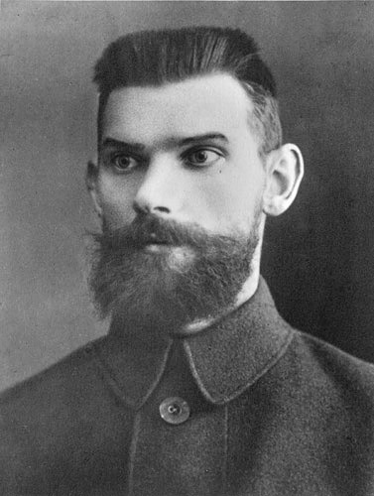
Переход власти в руки Советов в Беларуси и на Западном фронте
Р.Берзин
Н.Крыленко
Позже, чем в других городах Беларуси, победила советская власть в Могилёве. Там располагалась Ставка Верховного Главнокомандующего, вокруг которой концентрировались контрреволюционные организации. Советское правительство приняло решение о её ликвидации. Оно назначило нового главнокомандующего – большевика Н.Крыленко, направило в Могилёв солдат из Петрограда и моряков Балтийского флота. Им помогал отряд Р.Берзина, сформированный из солдат 1-го полка им. Минского Совета. 20 ноября 1917 г. в Могилёве начала действовать советская власть.

Slide 7
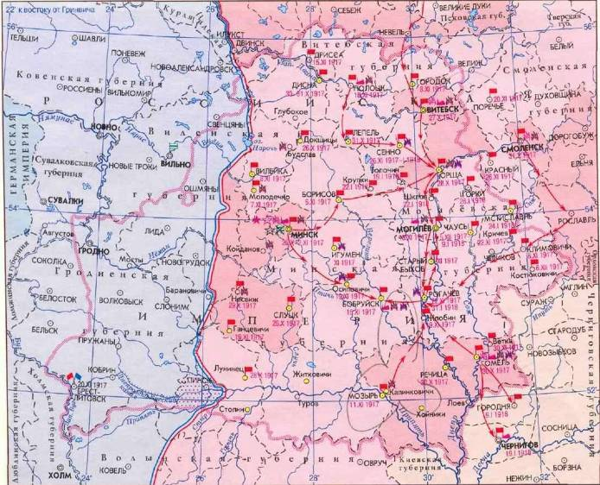
Переход власти в руки Советов в Беларуси и на Западном фронте
Установление советской
власти в Беларуси
На протяжении октября-ноября 1917 г. советская власть была установлена на всей неоккупированной территории Беларуси. Непосредственное руководство переходом власти к Советам осуществляли созданные большевиками ВРК, которые опирались на солдат и рабочих. Быстро и бескровно произошёл переход власти к Советам в армиях Западного фронта.

Slide 9
Переход власти в руки Советов в Бела-руси и на Западном фронте
Особенности установления советской власти в Беларуси
Особенности установления советской власти в Беларуси
1. Советская власть устанавливалась только на не оккупированной германскими войсками территории Беларуси
2. Большую роль в установлении советской власти в Беларуси сыграли солдаты Западного фронта
3. Ставка Верховного главнокомандующего заняла контрреволюционную позицию, это усложнило установление советской власти в Беларуси
4. Признавая советскую власть в России, белорусские национальные партии и организации не признавали её на территории Беларуси. Они выступали за создание демократической краевой власти

Slide 10
Формирование и деятельность органов советской власти в Беларуси и на Западном фронте
Формирование органов советской власти в Беларуси и на Западном фронте
Исполнительная власть
Законодательная власть
Совет Народных Комиссаров (СНК) Западной области и фронта
Областной исполнительный комитет Советов рабочих, солдатских и крестьянских депутатов Западной области и фронта (Облискомзап)
Н.Рогозинский
(затем А. Мясников)
К.Ландер

Slide 11
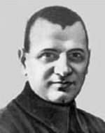
Формирование и деятельность органов советской власти в Беларуси и на Западном фронте
Александр Фёдорович Мясников (Мясникян) (1886-1925) – активный участник установления советской власти в Беларуси. С сентября председатель Северо-Западного областного комитета РСДРП(б). После Октябрьской революции избран членом ВРК Западного фронта. Главнокомандующий Западным фронтом в ноябре 1917 г. С января и до конца 1918 г. – председатель Облискомзапа.
А.Мясников
Большевистские организации на территории Беларуси возглавлял Северо-Западный областной комитет РСДРП(б), председателем которого был А.Мясников.

Slide 12
Формирование и деятельность органов советской власти в Беларуси и на Западном фронте
Первые революционные преобразования советской власти на территории Беларуси
Проведение национализации банков и промышленности
Установление рабочего контроля над производством и распределением продуктов
Введение 8-часового рабочего дня
Конфискация помещичьих земель и создание первых коллективных хозяйств крестьян
Расширение сети школьных учреждений
Введение бесплатного образования
Начало ликвидации неграмотности среди взрослого населения
Национализация – переход земли, предприятий, других средств производства из частной собственности в государственную.

Slide 13
Причины введения политики «военного коммунизма»
Причины введения политики «военного коммунизма»
Военная интервенция иностранных государств
Необходимость мобилизации сил и ресурсов на защиту страны, сохранение завоеваний Октябрьской революции
Политика «военного коммунизма» – временная экономическая политика советского государства в условиях хозяйственной разрухи военного вре-мени, проводившаяся с целью мобилизации всех сил и ресурсов на защиту страны, сохранение завоеваний Октябрьской революции.

Slide 14
Элементы политики «военного комму-низма»
Главные элементы политики «военного коммунизма»
Промышленность
Сельское хозяйство
Торговля и распре-деление
Трудовые отноше-ния

Slide 15
Элементы политики «военного комму-низма»
Главные элементы политики «военного коммунизма»
Промышленность | Национализация всех крупных, средних и боль-шей части мелких предприятий. Максимальная централизация управления про-мышленным производством и распределением.
Сельское хозяйство | Продразвёрстка – изъятие у крестьян излишков про-дукции сельскохозяйственного производства в поль-зу государства
Торговля и распре-деление | Запрет частной торговли и торговли хлебом, вве-дение государственной хлебной монополии. Плановое обеспечение населения товарами (кар-точная система).
Трудовые отноше-ния | Всеобщая трудовая повинность, в соответствии с принципом «кто не работает – тот не ест». Уравнительность в оплате труда, бесплатность коммунальных услуг, проезда в транспорте и т.д.
Национализация – переход земли, предприятий, других средств произ-водства из частной собственности в государственную.

Slide 16
Политика «военного коммунизма» и особенности её проведения в Беларуси
Особенности проведения политики «военного коммунизма» в Беларуси
Проводилась на той части территории Беларуси, где функционировали органы советской власти
Положения политики не действовали на территории, оккупированной интервентами
Проводилась местными партийными и советскими органами довольно осторожно
При проведении политики в полном объёме возникало недовольство жителей белорусской деревни, приводившее к антисоветским выступлениям крестьян

Slide 17
Итоги введения политики «военного коммунизма»
Победа большевиков в гражданской войне и над интервентами
Недовольство крестьян продразвёрсткой, крестьянские выступления против советской власти
Итоги введения политики «военного коммунизма»
Политика «военного коммунизма» – временная экономическая политика советского государства в условиях хозяйственной разрухи военного вре-мени, проводившаяся с целью мобилизации всех сил и ресурсов на защиту страны, сохранение завоеваний Октябрьской революции.

Slide 18
Что нужно знать и уметь
знать:
1. основные события Октябрьской революции на территории Беларуси и их даты;
2. органы советской власти, созданных после Октябрьской революции, и имена их руководителей;
4. определение понятий: Облискомзап, национализация, «военный коммунизм», продразверстка.
уметь:
1. объяснять особенности установления советской власти в Беларуси и на Западном фронте с опорой на историческую карту;
2. характеризовать причины, мероприятия, итоги политики «военного коммунизма», особенности ее проведения на территории Беларуси.

